Slide 1
Neon Hockey
Клиент-серверный аэрохоккей
Латкин Игорь
Леонтьев Алексей

Slide 2
План презентации
Идея и цели
Реализация
Клиент-серверное взаимодействие
Протокол
Кэширование
Многопоточность на клиенте
Многопоточность на сервере
Клиентская архитектура
Серверная архитектура
Демонстрация игры

Slide 3
Идея и цели
Написать игру
Клиент-серверное приложение с относительно большой нагрузкой на канал
Познакомится с новыми технологиями
Кросс-платформенное приложение

Slide 4
Реализация
Язык: C++1y
Компилятор: GCC 4.8.1
boost 1.54
Графический движок: HAAF’s Game Engine (hge-unix)
Windows: (DirectX, BASS)
Unix: (OpenGL, OpenAL, SDL)

Slide 5
Клиент-серверное взаимодействие
Выделенный сервер
2 клиента
Для обмена информацией по сокетам используется библиотека Boost.Asio.
Используется идеология тонких клиентов, т.е. практически вся игровая логика размещена на сервере.

Slide 6
Протокол прикладного уровня
Сообщения от клиентов к серверу:
Auth | clientName
PaddlePos | x | y

Slide 7
Протокол прикладного уровня
Сообщения от сервера к клиентам:
ClientId | id
GameStarted | opponentName | puckX | puckY | player0X | player0Y | player1X | player1Y
PaddlePos | x | y
PuckPos | x | y
Collision | x | volume
Goal | playerId | score
GameOver | winnerId

Slide 8
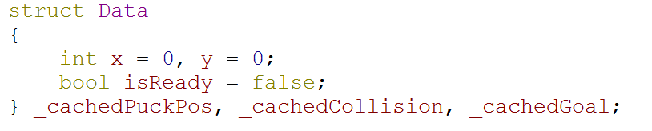
Кэширование
Для игровой логики отправка и чтение данных из канала является мгновенной операцией. При этом данные записываются/считываются из кэша, который представляет собой простую структуру вида:
Кэширование даёт возможность развязать по времени логику и передачу данных, а также регулировать нагрузку на канал.

Slide 9
Многопоточность на клиенте
Основной поток (main)
инициализация и запуск движка HGE
frameFunc()
renderFunc()
workerThread
подключается к серверу
запускает listenerThread и senderThread
завершает соединение
listenerThread
при получении данных с сервера кладёт их в кэш и взводит флаг isReady
senderThread
проверяет флаги isReady у всех кэш-структур, если данные готовы в к отправке – отправляет их и сбрасывает флаг isReady

Slide 10
Многопоточность на сервере
Основной поток (main)
является аналогом workerThread на клиенте, так как интерфейса здесь, на данный момент, нет
ожидает подключения клиентов
запускает listenerThread для каждого клиента
запускает senderThread
запускает logicThread
завершает соединение
listenerThread
при получении данных от клиента кладёт их в кэш и взводит флаг isReady
senderThread
проверяет флаги isReady у всех кэш-структур, если данные готовы в к отправке – отправляет их и сбрасывает флаг isReady
logicThread
занимается обсчётом логики, запуская функцию frameFunc() каждые logicPeriod миллисекунд

Slide 11
Клиентская архитектура
Тонкий клиент
frameFunc() & renderFunc()
Логика взаимодействия с сервером в классе Client. Кэширование
Централизованный менеджмент ресурсов
Таймеры, для создания отложенных и повторяющихся событий
Смена состояний, как конечный автомат

Slide 12
Клиентская архитектура
class IContext
{
public:
virtual void show() = 0;
virtual IContextReturnData frameFunc() = 0;
virtual void renderFunc() = 0;
};
class MenuContext : public IContext;
class ConnectContext : public IContext;
class InGameContext : public IContext;
class GameOverContext : public IContext;

Slide 13
Серверная архитектура
Классы Server и Logic
Физика
Vector2D

Slide 14
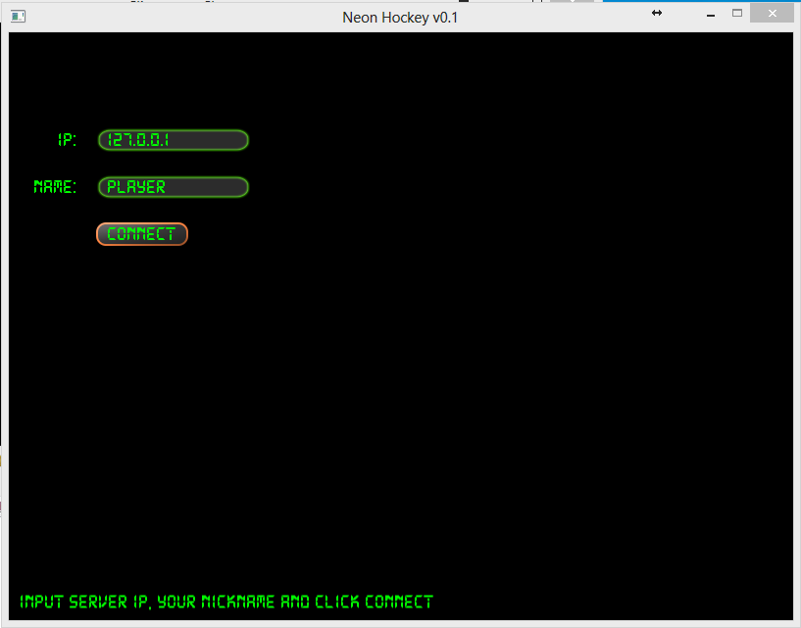
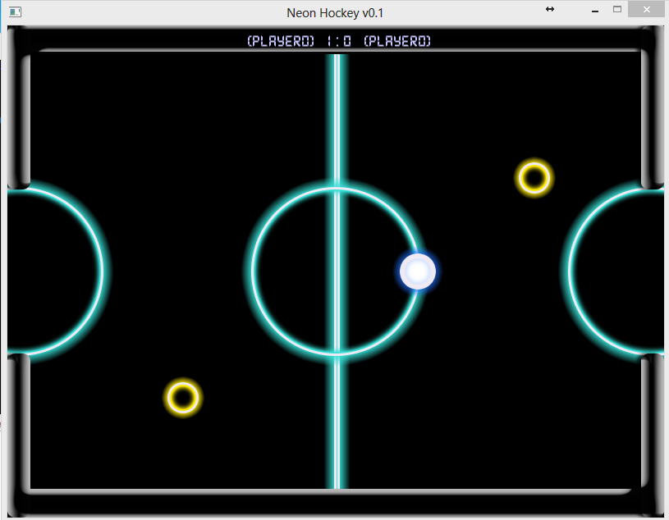
Демонстрация

Slide 15
Спасибо за внимание
https://github.com/igorcoding/NeonHockey

